Slide 1

Презентація на тему
Круглі черви, Нематоди або Первиннопорожнинні

Slide 2
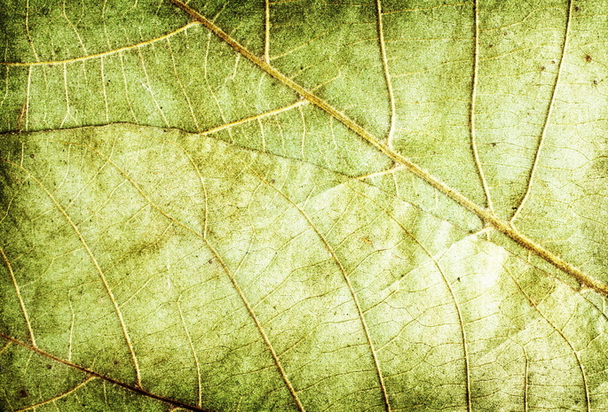
Біологічна класифікація
Домен: | Еукаріоти (Eukaryota)
Царство: | Тварини (Animalia)
 | Справжні багатоклітинні(Eumetazoa)
 | Двобічно-симетричні(Bilateralia)
 | Первиннопорожнинні (Protostomia)
Тип: | Нематода (Nematoda)

Slide 3
Для тварин, які відносяться до цього типу властиві:
тришаровість, тобто розвиток екто-, енто- і ме­зодерми у ембріонів;
наявність пер­винної порожнини тіла і епітеліально-мускульного мішка;
двобічна симетрія;
видовжене несегментоване тіло, яке на поперечному розрізі круглясте;
наявність систем органів — м'язової, травної, нервової і статевої;
роздільностатевість;
поява тре­тього, заднього відділу травної систе­ми і анального отвору.
нервова система складається з навкологлоткового кільця і нервових стовбурів, сполучених поперечними перемичками.
живуть у всіх середовищах існування

Slide 4
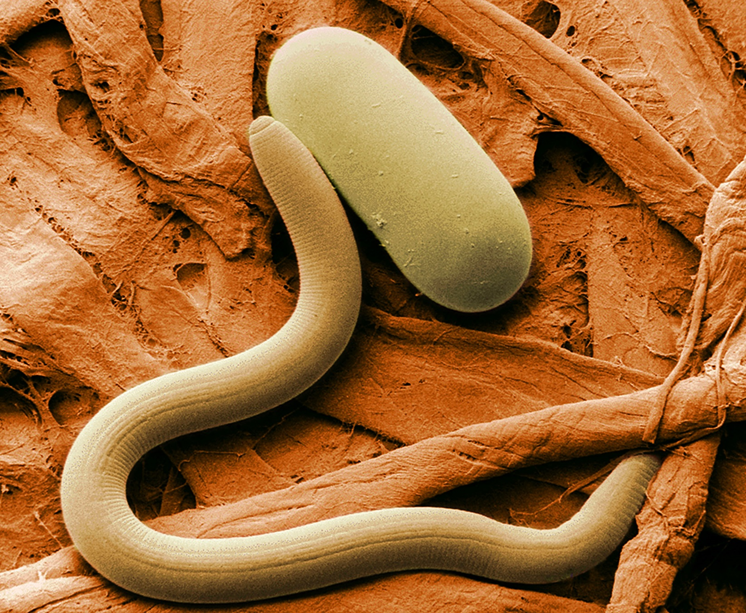
Круглі черви, Нематоди або Первиннопорожнинні
на відміну від плоских червів, мають первинну порожнину тіла, вона заповнена рідиною і виконує роль гідроскелета, це більш організована група тварин, що має ряд прогресивних рис організації;

Slide 5
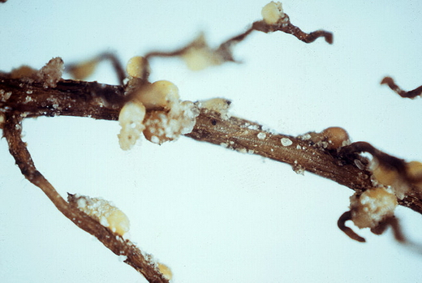
Середовище існування
поширені по всій земній кулі,
вони живуть в найрізноманітніших умовах – у морях, прісних водах, ґрунті;
багато з них – паразити людини, тварин і рослин

Slide 6
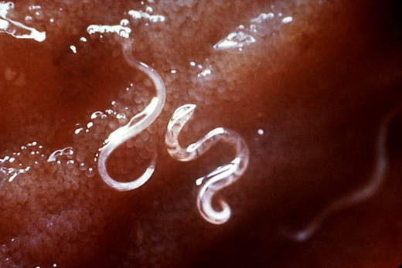
ФОРМА ТІЛА
РОЗМІРИ СИМЕТРІЯ
тіло нематод витягнуте, нитко- чи веретеноподібне, у поперечному перерізі округле, має білатеральну симетрію;
розміри тіла нематод варіюють від часток міліметра (наприклад, у мешканців ґрунту)
до 8 м (у паразита кашалота)

Slide 7
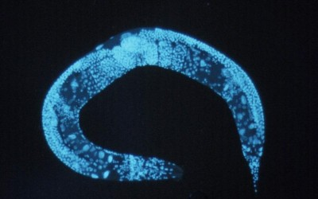
ЗОВНІШНЯ БУДОВА ПОКРИВИ ТІЛА
у круглих червів – шкірно-м’язовий мішок;
назовні клітини покривного епітелію виділяють багатошарову кутикулу - щільний неклітинний утвір; вона також захищає тіло від ушкоджень твердими частинками ґрунту, а також від шкідливої дії хімічних речовин довкілля або травних соків хазяїна

Slide 8
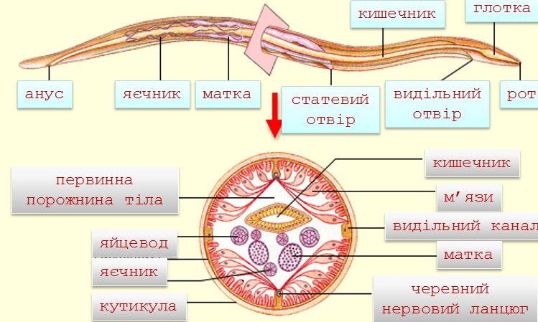
ОСОБЛИВОСТІ ВНУТРІШНЬОЇ БУДОВИ
первинна порожнина тіла – простір між зовнішніми покривами і кишечником, в якому лежать внутрішні органи

Slide 9
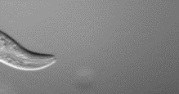

Рух нематоди

Slide 10
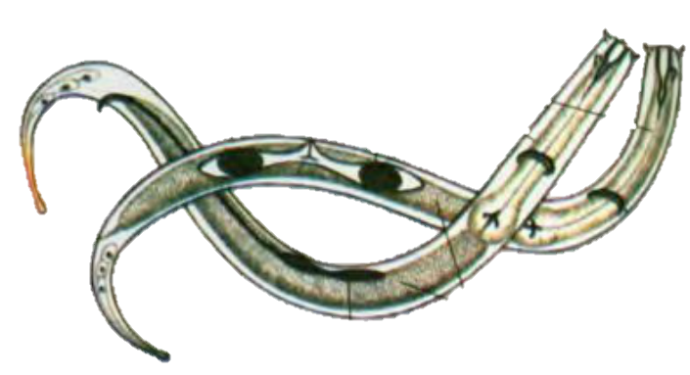
Розмноження і розвиток
для круглих червів характерна роздільностатевість,
а в деяких групах виражений статевий диморфізм;
запліднення внутрішнє, йому передує спарювання;
самки зазвичай відкладають яйця, з яких виходить личинка;
оскільки кутикула у нематод нерозтяжна і перешкоджає росту тварин, личинка декілька разів линяє;
доролі черви не линяють, а отже, не ростуть

Slide 11
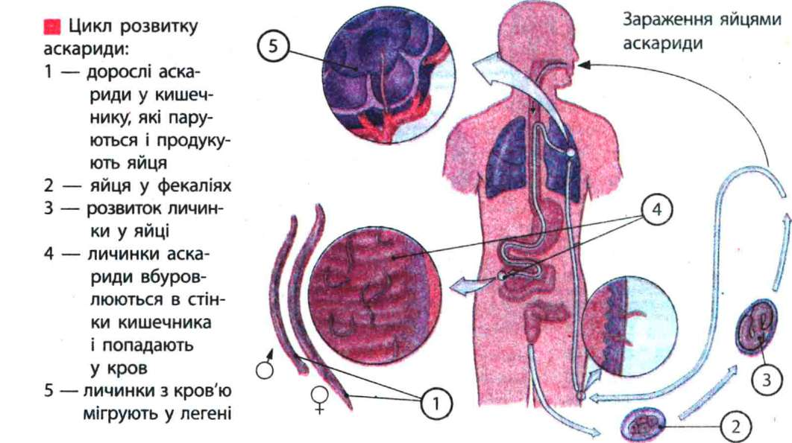
Цикл розвитку аскариди

Slide 12
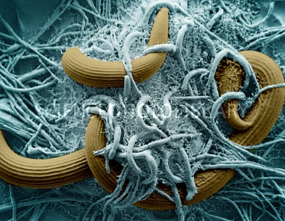
Нервова система
Нервова система складається з навкологлоткового кільця, від якого від­ходять нервові стовбури — спинний, черевний і 4 бічні. Стовбури сполучені між собою комісурами. Органи відчуттів розвинені слабо.

Slide 13
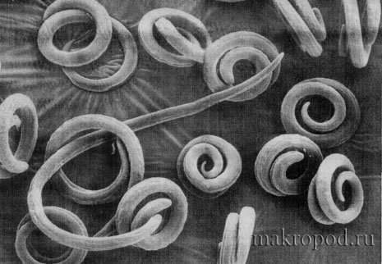
Кровоносна і дихальна системи від­сутні, що вказує на примітивність організації нематод. Дихання здійс­нюється через покриви або біоенерге­тичний процес відбувається за типом аноксибіозу (бродіння). Особливістю є те, що вони хоч і дихають покривами тіла їхнє дихання є анаеоробним, тобто майже не здійснюється.
Кровоносна та дихальна системи

Slide 14
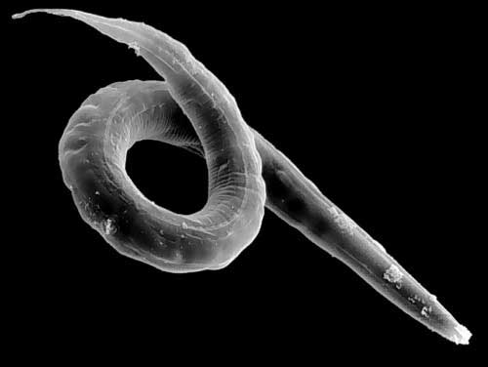
Видільна система
СИСТЕМА ВИДІЛЕННЯ складається з двох довгих канальців, які проходять по боках тіла всередині покривної тканини і відкриваються назовні спільним видільним отвором

Slide 15
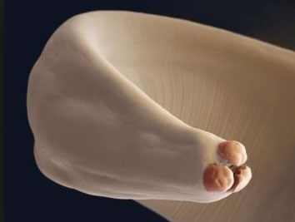
Травна система
травна система наскрізна - має вигляд трубки, що починається ротовим отвором, а закінчується анальним; завдяки наскрізному кишечнику обмін речовин стає інтенсивнішим, адже виведення неперетравлених решток не заважає надходженню нових порцій їжі

Slide 16
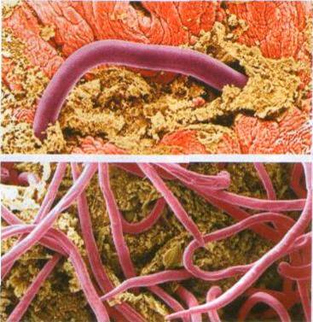
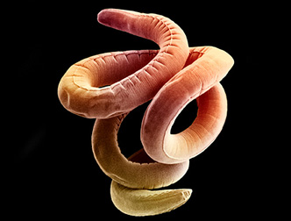
ЗНАЧЕННЯ
нематоди - одні з найчисленніших мешканців ґрунту;
вони – сапротрофи, пропускаючи органічні речовини через свій кишечник, сприяють утворенню гумусу
хижі та паразитичні нематоди зменшують чисельність видів безхребетних тварин, серед яких є шкідники; деяких з них людина використовує в біологічному методі боротьби

Slide 17
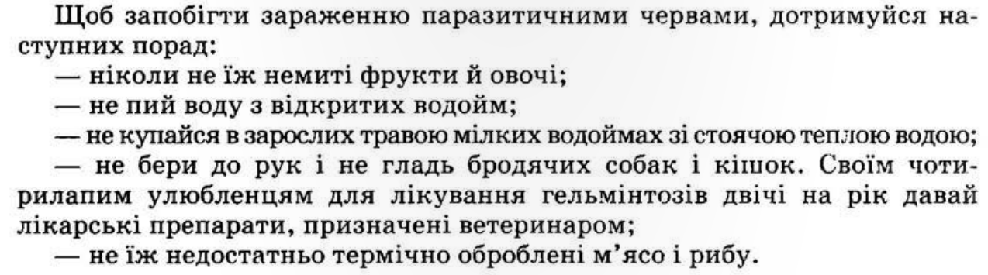
Профілактика зараження паразитичних червів.

